Slide 1
Ajánlórendszerek
az éltanuló webáruház
Várkonyi Máté
Gravity R&D
2010.11.25

Slide 2
Mik a fontos különbségek az online és az offline kereskedelem között
?

Slide 3
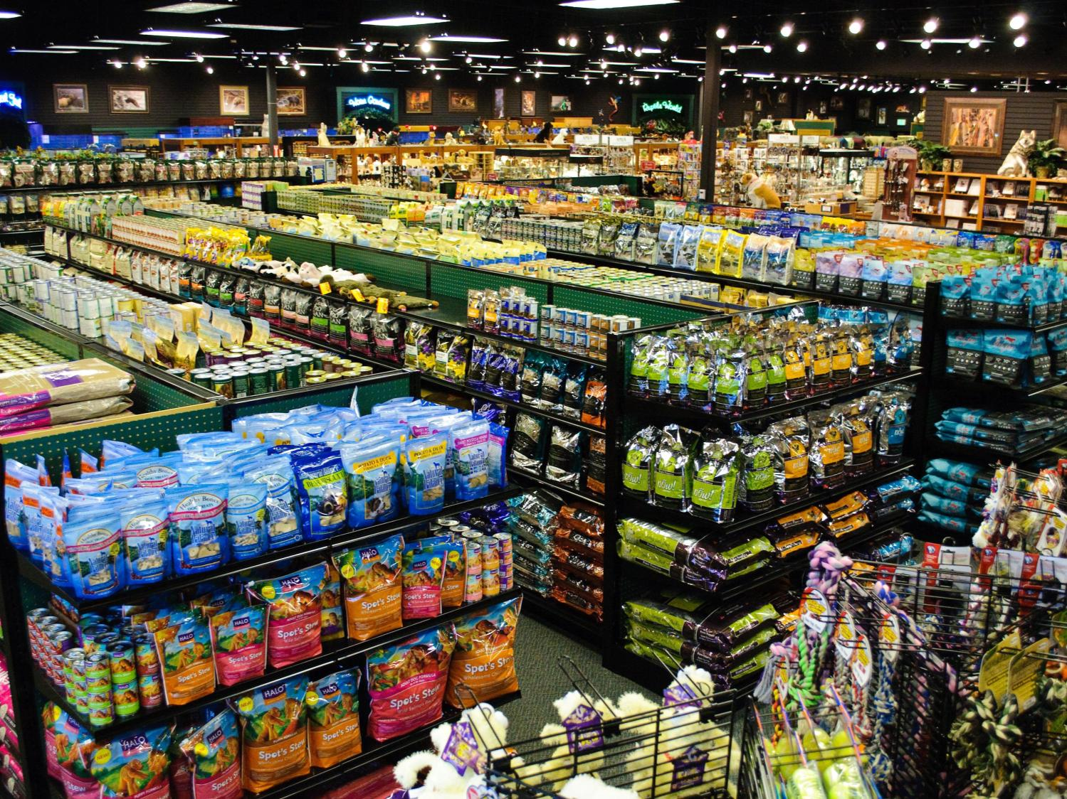
1

Slide 4
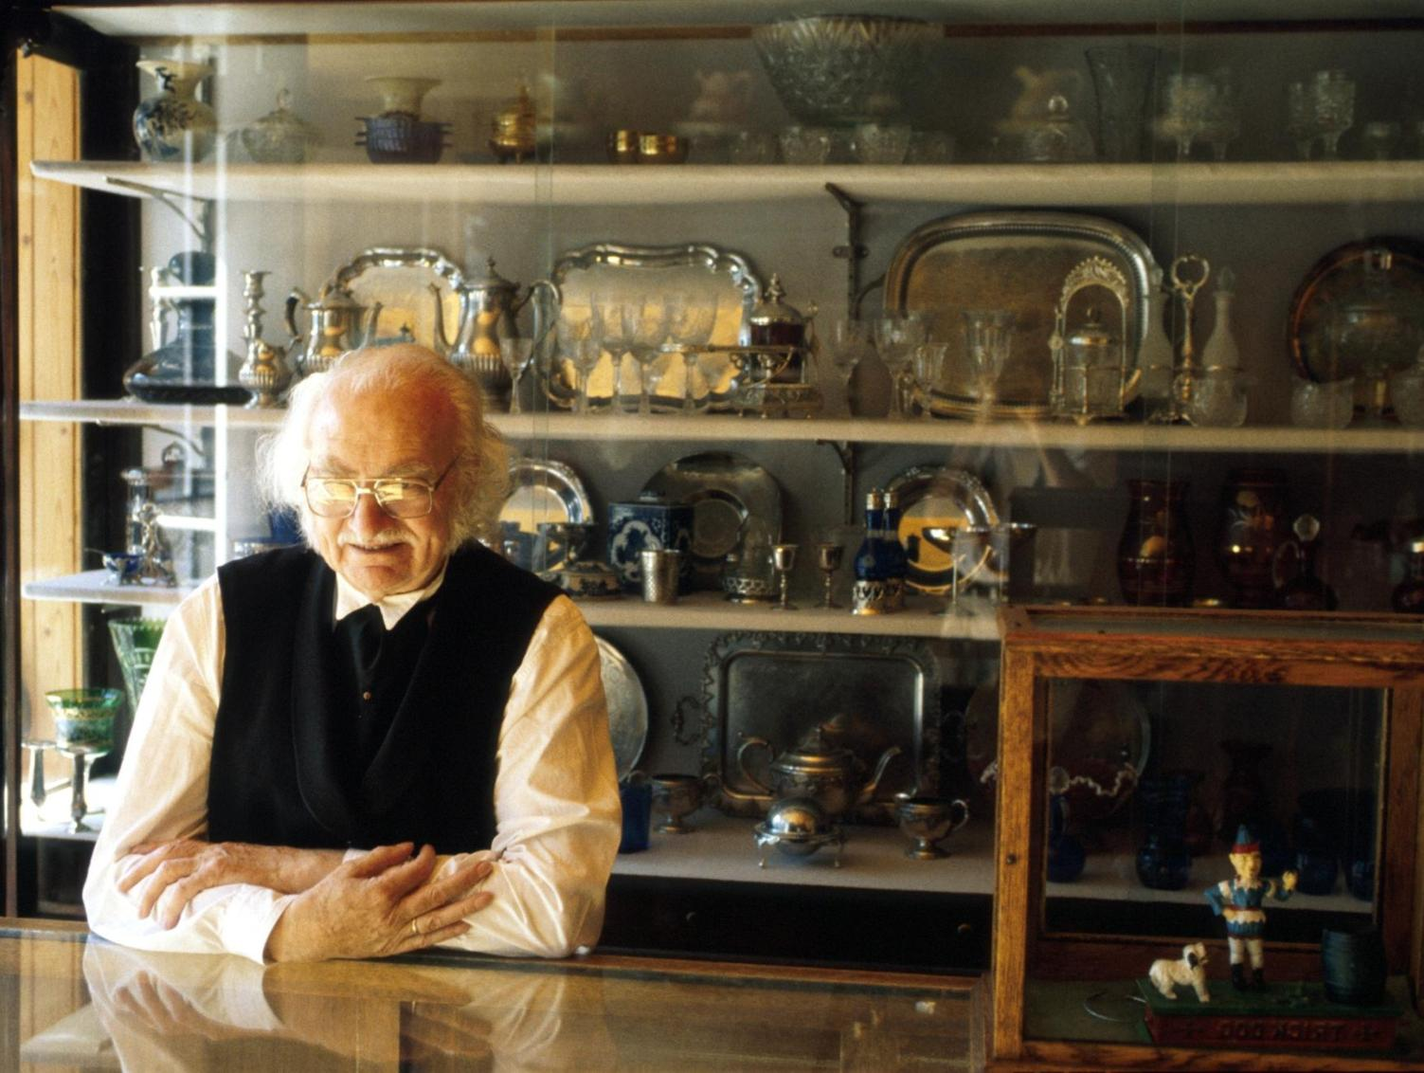
A jó eladó már akkor tudja, hogy mit akar a vásárló, amikor az belép a boltba.

Slide 5
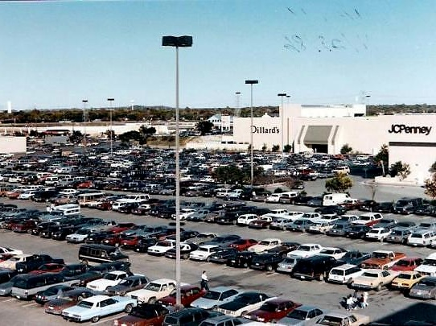
Ha már egyszer kijöttünk...
2

Slide 7
Az ajánlórendszer segít, hogy a vásárló gyorsan megtalálja a vágyott terméket.

Slide 8
?
Hogyan működik
!
Él a technika adta lehetőségekkel

Slide 9
Megismeri a vásárlót

Slide 10
Felismeri a hasonló profilokat

Slide 11
Komplex hálót hoz létre

Slide 12
!
Megmondja, hogy melyik vásárlónak melyik terméket ajánljuk
Az eredmény:

Slide 13
?
Hol használható
Perszonalizált bannerek
Személyreszóló hírlevelek
Egyéni „landing page”
Retargeting
Személyre szabott keresési eredmények

Slide 14
?
Mit hoz a jövő
Közösség
Lokáció
Adatbányászat

